Slide 1
Sterownik kolumny rektyfikacyjnej
Stanisław Zachorowski

Slide 2
Założenia projektowe
Obsługa wielu dokładnych czujników temperatury
Obsługa wagi
Sterowanie mocą grzałek 2x2kW (1x sterowanie ON/OFF, 1x sterowanie mocą)
Sterowanie elektrozaworem odbioru
Sterowanie pracą pompy chłodzenia (ON/OFF)
Zbieranie statystyk pracy
Wyświetlacz
Komunikacja bezprzewodowa

Slide 3
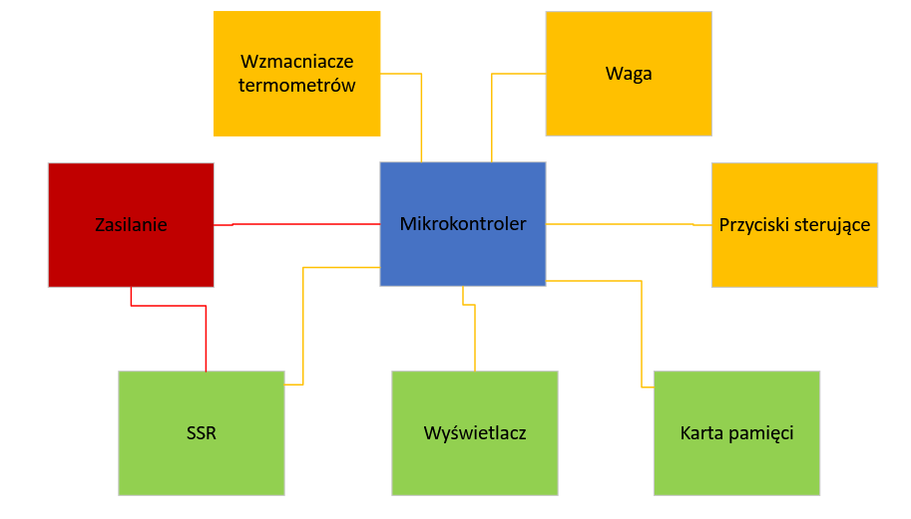
Schemat blokowy

Slide 4
Wybór elementów
Mikroprocesor ESP32-U4WDH
Stabilizator LD1117DT50CTR
Przetwornica step-down LM2596
SSR Fotek-25 DA - 25A 380VAC / 32VDC
SSR G3MB-202P-DC12
Czujniki PT1000
Konwerter HX771
Belka tensometryczna NA1 8kg
OLED 128x64

Slide 5
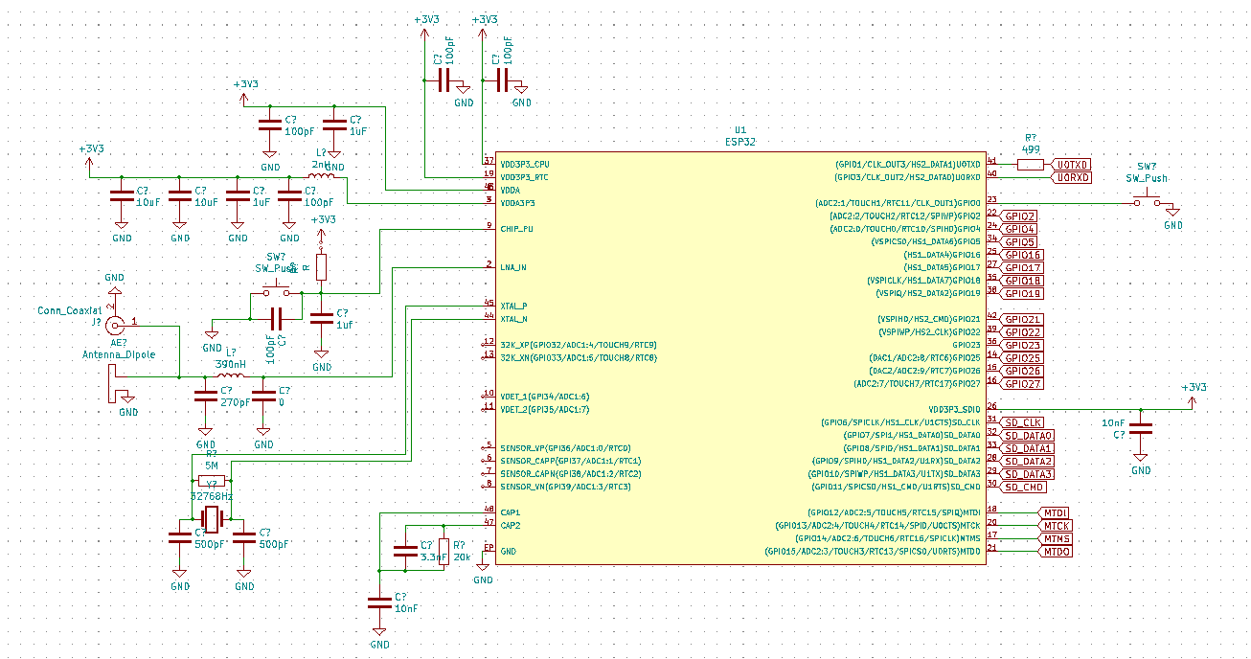

Slide 6
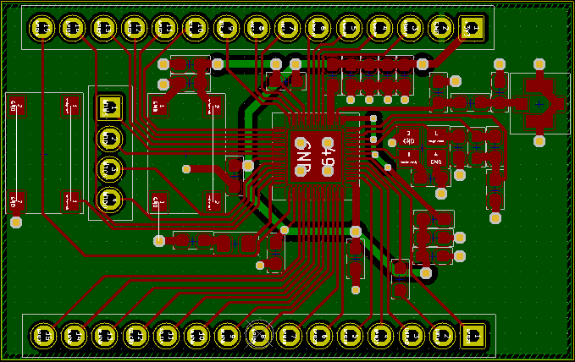

Slide 7
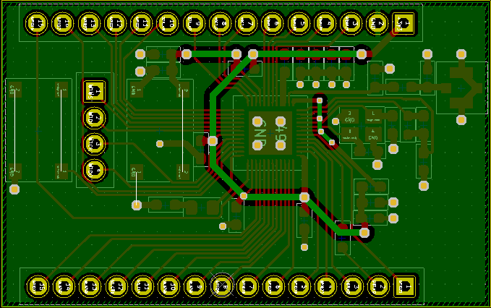

Slide 8
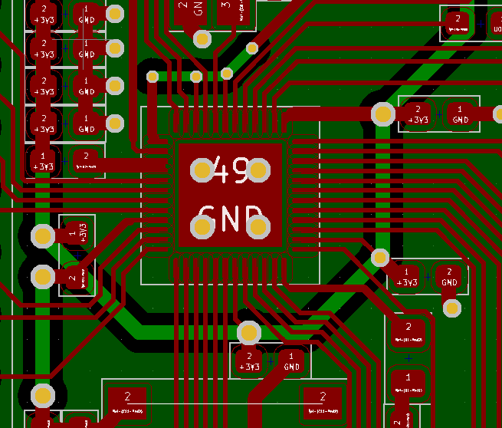
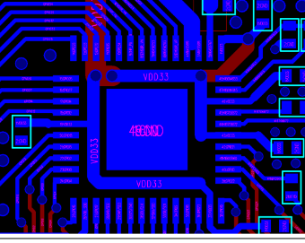
Problem z zasilaniem…

Slide 9
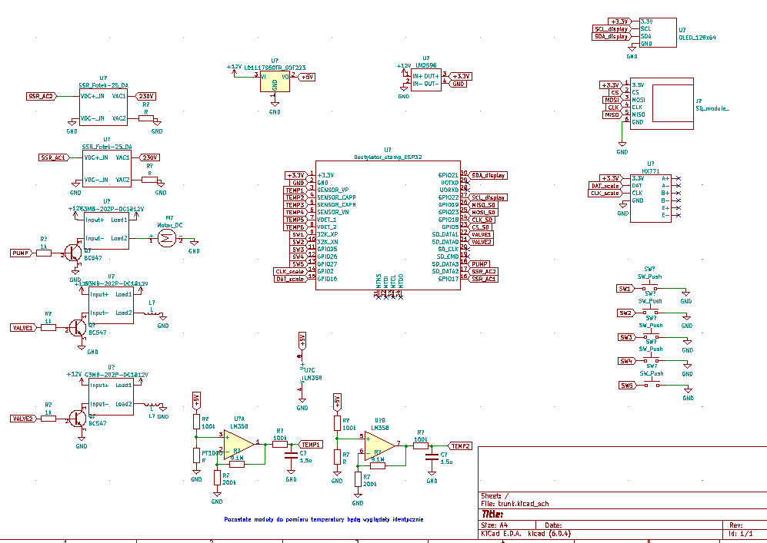

Slide 10
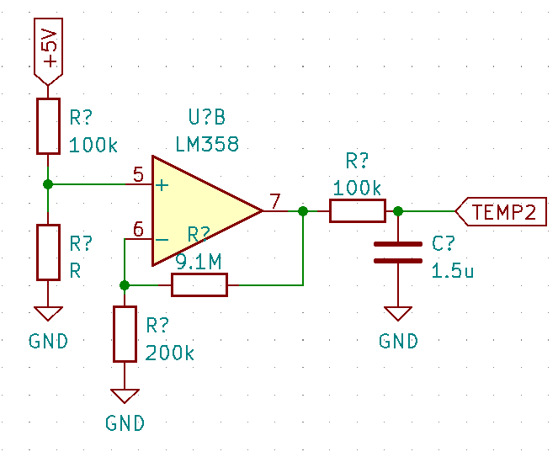
Układ pomiaru temperatury

Slide 11
Planowana modułowość
Docelowo niewykorzystane piny zostaną dodatkowo wyprowadzone na mainboardzie co pozwoli na wykorzystanie ich w celu dodania kolejnych funkcjonalności.
Czujniki PT1000 będą wymienne, przymocowane za pomocą złącz RJ45
Całość zasilana z zewnętrznego zasilacza 12V podłączonego przez złącze DC 5,5mm
Zasilanie pompy wyprowadzone przez złącze DC5,5mm

Slide 12
Dziękuję za uwagę
Stanisław Zachorowski 15.06.2022

